Slide 1
Regresi
Kelompok 4
Deigo
Mona Agnes Yolanda – 54415307
M. Ken Fahriza - 54415678
Silvano Satria - 56415570
Yudha Patria - 57415312

Slide 2
Pengertian Regresi: Apa itu Regresi? | Regresi adalah suatu metode analisis statistik yang digunakan untuk melihat pengaruh antara dua atau lebih variabel.
Hubungan variabel tersebut bersifat fungsional yang diwujudkan dalam suatu model matematis.

Slide 3
Pada analisis regresi, variabel dibedakan menjadi dua bagian, yaitu variable respons (response variable) atau biasa juga disebut variabel bergantung (dependent variable) dan variabel explanory atau biasa disebut penduga (predictor variable) atau disebut juga variabel bebas (independent variabel).
Jenis-jenis regresi terbagi menjadi beberapa jenis, yaitu regresi sederhana (linier sederhana dan nonlinier sederhana) dan regresi berganda (linier berganda atau nonlinier berganda).

Slide 4
Persamaan Regresi
Dalam bentuk yang paling sederhana yaitu satu peubah bebas (X) dengan satu peubah tak bebas (Y) mempunyai persamaan:
Y =a +bx

Slide 5
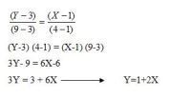
Contoh Garis Linear
Sebagai contoh misalnya titik A (1,3) dan titik B ($,9) maka persamaan garis linear yang dapat dibuat adalah:

Slide 6
CONTOH IMPLEMENTASI ARTIFICIAL INTELLIGENCE DI BIDANG OLAHRAGA
Kelompok 4

Slide 7
SENSOR ZEPP
Dengan perkembangan inovasi teknologi di dunia olahraga, Zepp menciptakan sebuah sensor yang dapat di pasang setiap bola, raket, alat pemukul bola, helm, sepatu, ikat pinggang, sarung tangan, dimana data dalam bentuk digital dikumpulkan untuk dipelajari dan ditindaklanjuti demi meningkatkan teknik permainan olahraga.
Keunggulan Zepp terletak di sisi perangkat lunak yang terhubung dengan peralatan olahraga dan berbagi data melalui aplikasi yang dapat diakses melalui ponsel pintar, tablet dan laptop.
Salah satu contoh sensornya adalah Sensor Zepp Golf

Slide 8
Zepp Golf
Sensor Zepp Golf adalah Sensor yang menampilkan sistem pelatihan Pelatih Cerdas revolusioner. fungsi dari sensor zepp golf sendiri yaitu untuk meningkatkan teknik permainan olahraga golf.

Slide 9
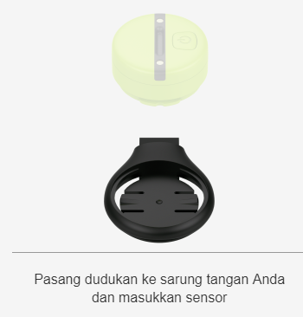
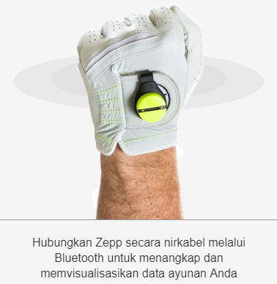
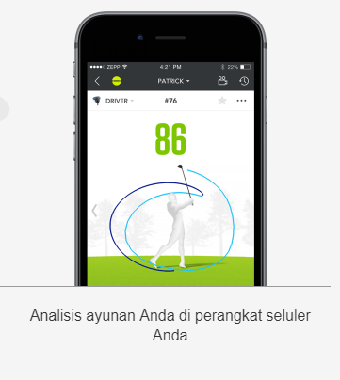
Zepp Golf
Caranya pakai sensornya adalah cukup di pasang pada sarung tangan, hubungkan zepp melalui bluetooth dan cukup lakukan beberapa ayunan dan Zepp akan langsung mengevaluasi area di mana Anda dapat meningkatkan dan menawarkan program pelatihan yang disesuaikan dengan ayunan Anda.

Slide 10
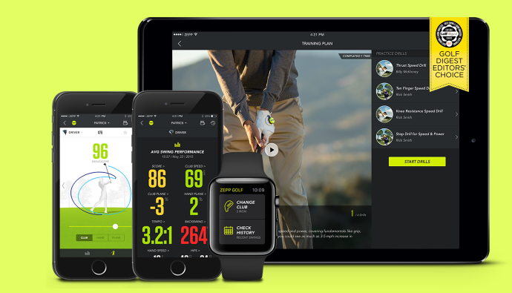
FITUR – FITUR PADA ZEPP GOLF
3D SWING ANALYSIS
INSTANT EVALUATION
SMART COACH

